Slide 1


Slide 2


Slide 3

Начни с кем-то и поддерживай

Slide 4
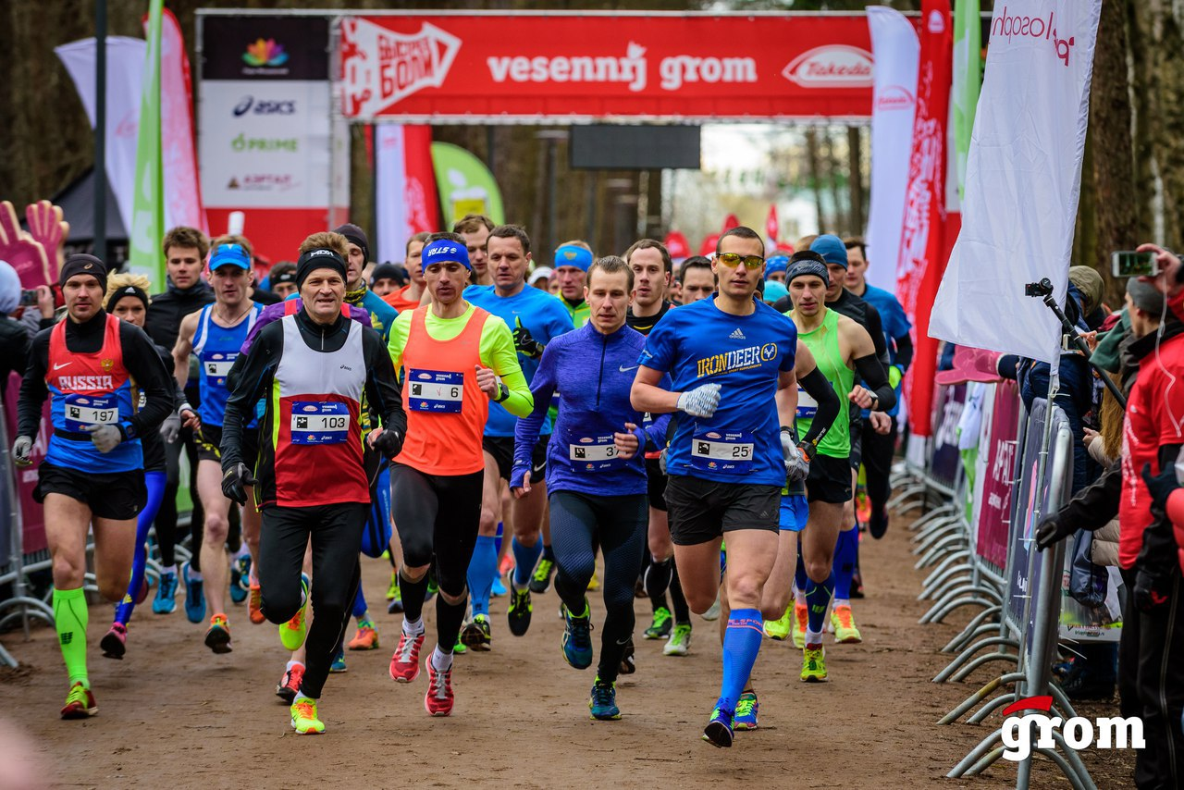
Соревнуйся

Slide 5
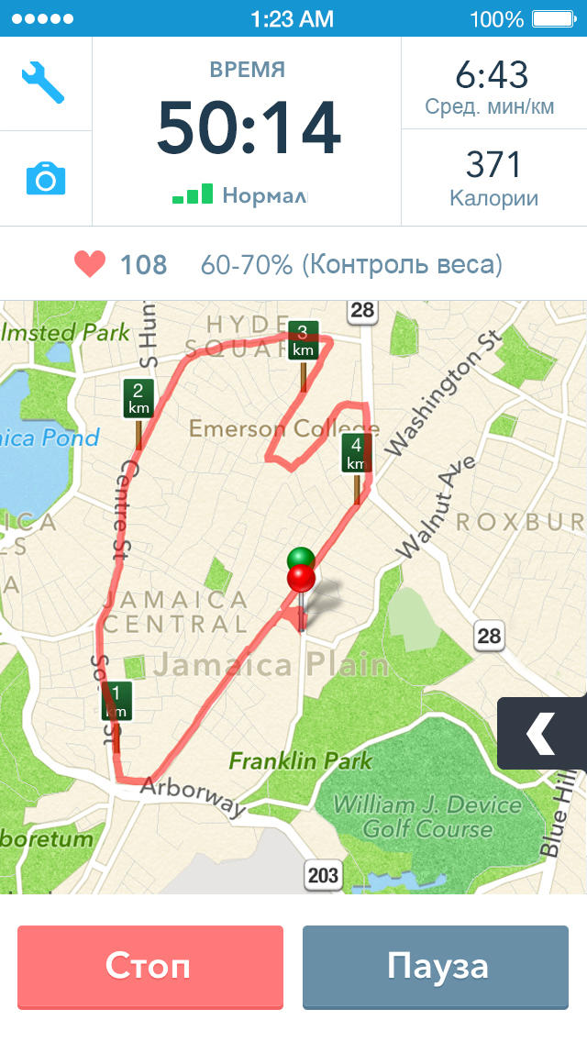
Следи за прогрессом

Slide 6

Заработай или потеряй

Slide 7
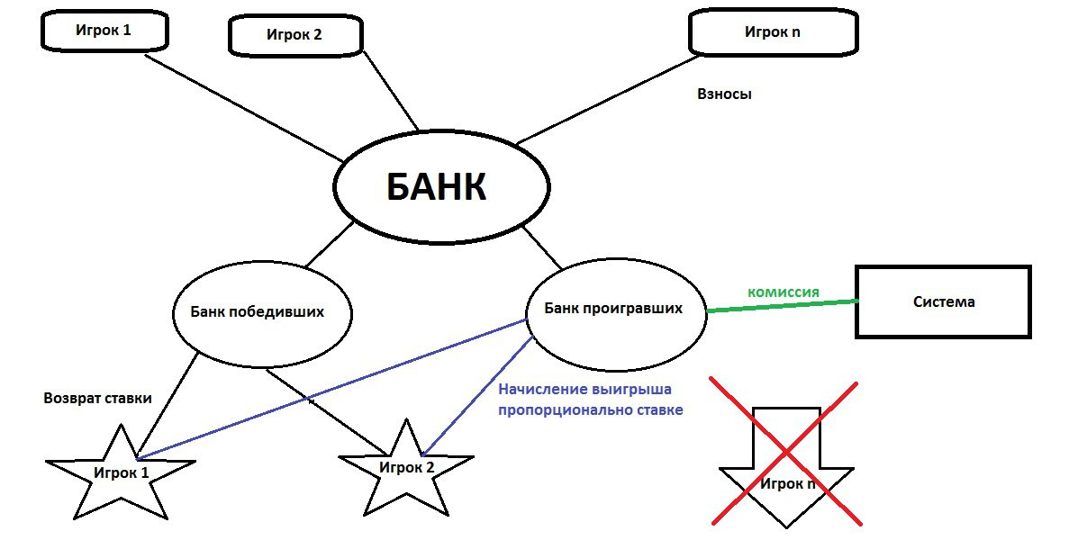

Slide 8
Что накодили?
Смарт контракты на Ethereum:
Эмиссия токена
Алгоритм распределение профита
+
Разработка идеи
Бизнес модель

Slide 9
Функционал
Варианты активности: бег, шаг, вело
Выбор партнера рядом, создание групп
Инфо о пользователе, статистика (скорость бега, дистанции, достижения, фото, о себе)
Чат
Постановка цели – пример: «пробежать сегодня 6 км за 1 час»
Треккинг по GPS + гироскоп, защита от root
Рейтинг спортсменов
Геймификация (система званий и наград)
Авторизация через Google, Facebook, телефон
Подписка на Pro аккаунт – без рекламы + доп. функционал
Crypto - кошелек
Партнерский магазин + рекламный кабинет

Slide 10
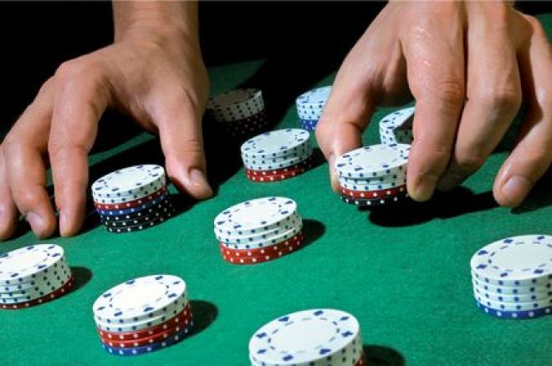
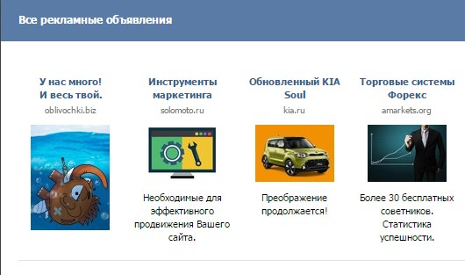

Процент с банка
Таргетинг
Магазины
партнеров

Slide 11
Команда
Владислав Кочетков – визионер - разработка идеи,
бизнес-модели, математической логики, упаковка
Вадим Комышенец, Александр Чариков
Solidity разработчики – смарт контракт, эмиссия токенов, написание алгоритма игры
Сергей Климентов PM, тайм-менеджмент
Артур Терегулов – adviser по блокчейн

Slide 13
Рынок
рост популярности марафонского бега с 2009 по 2014 гг. составил 13.25%. Средняя по миру доля женщин, участвующих в марафонах, - 29.76%

